Slide 1


LĨNH VỰC PHÁT TRIỂN THỂ CHẤT
Đề tài: Chuyền Bóng Qua Đầu Qua Chân
Độ Tuổi: 5-6 tuổi
Thời Gian: 30-35”

Slide 2


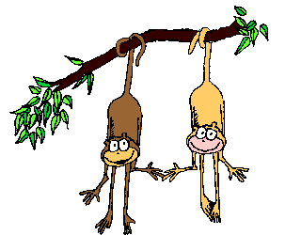



KHỞI ĐỘNG

Slide 3


Trọng Động

Slide 4



HĐ HỌC: CHUYỀN BÓNG QUA ĐẦU QUA CHÂN

Slide 5

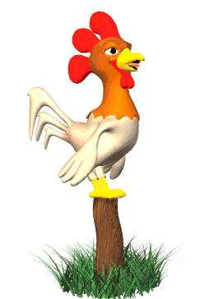
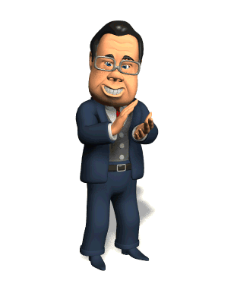
TRÒ CHƠI VẬN ĐỘNG
Ô TÔ VÀ CHIM SẺ

Slide 6

HỒI TĨNH

